Slide 1
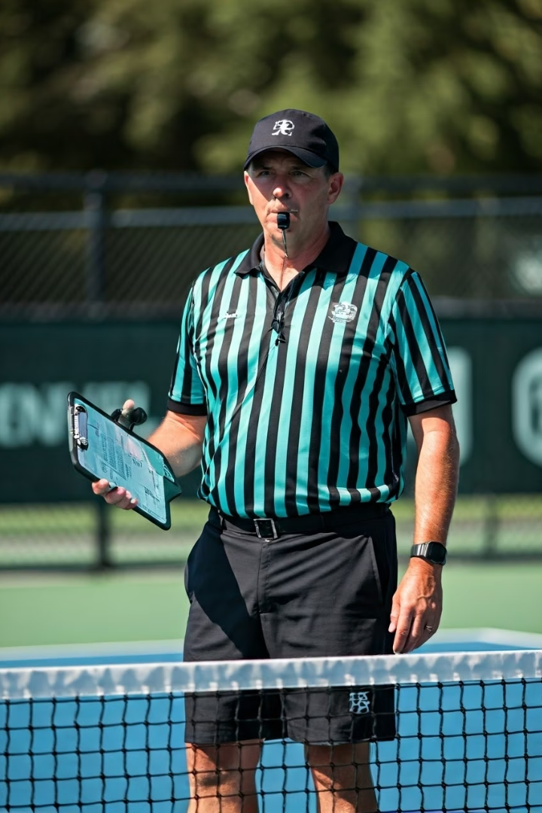
Guía para Árbitros de Pickleball
Esta presentación proporciona una guía completa para árbitros de pickleball, cubriendo preguntas frecuentes, situaciones de juego, cantos estandarizados y código de conducta.

Slide 2
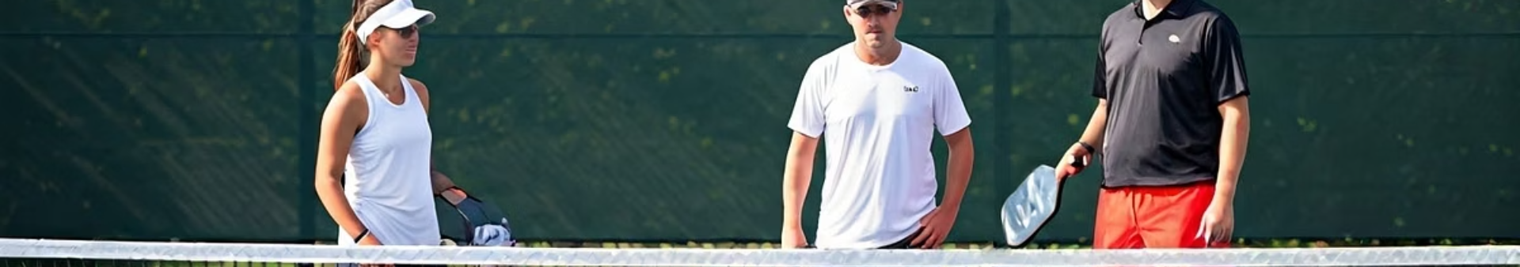
Preguntas sobre Servidor y Posición
Pregunta
Posibles Respuestas
¿Soy el servidor correcto?
"Sí" o "No"
¿Quién es el receptor?
"Tú" o "Tu compañero"
¿Está mi compañero en la posición correcta?
"Sí" o "No"
¿Dónde debería estar yo?
"En la derecha" o "En la izquierda"
¿Estamos bien?
"Sí" o "No, estás en la posición incorrecta"

Slide 3
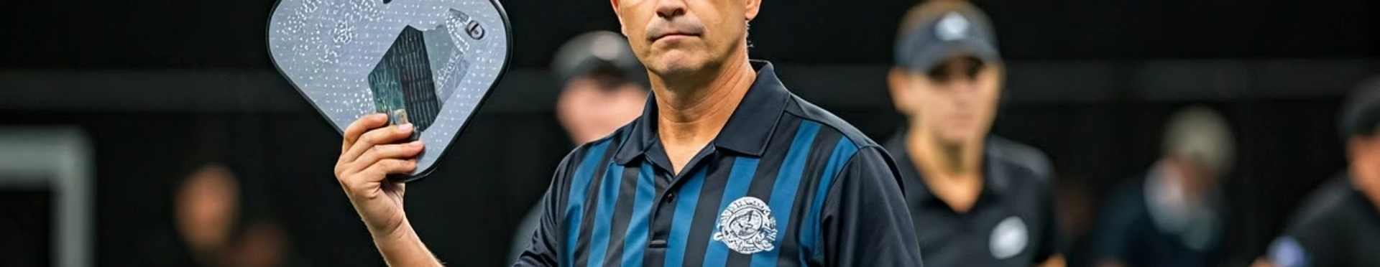



Manejo de la Puntuación
Solicitud de corrección
Permitida antes de que el restador golpee el resto. Durante el rally: ignorar si continúa el juego; falta si se para el juego.
Tanteo cantado correcto
Antes del servicio: parar el juego y cantar de nuevo.
Tanteo cantado incorrecto
Antes del resto: Parar el juego, indicar "Corrección" y cantar de nuevo el marcador.

Slide 4
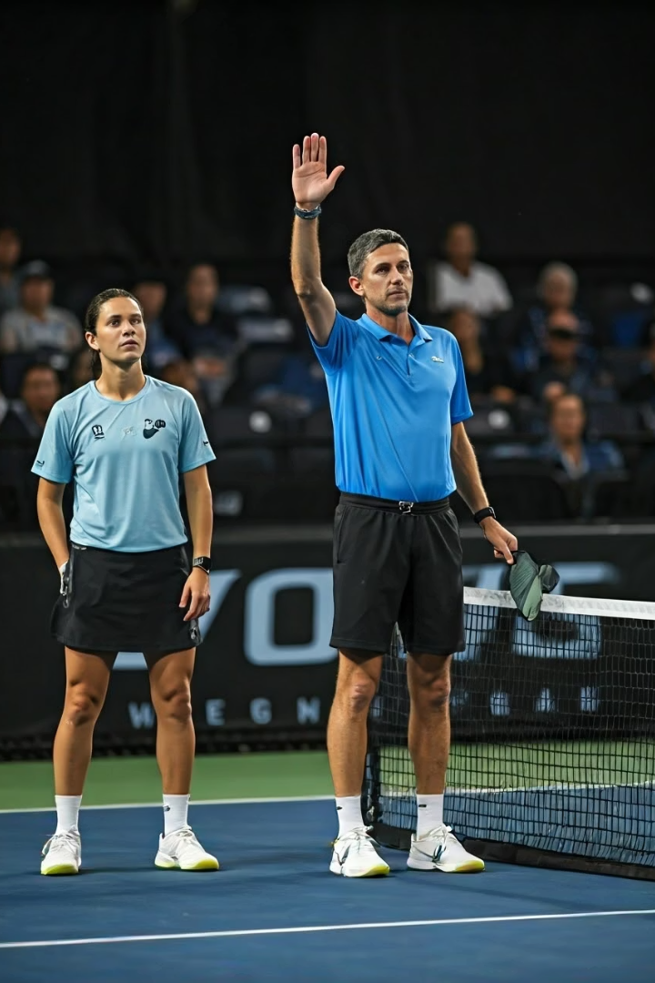

Acciones que Interrumpen el Juego
Interferencia
En el momento de ocurrencia.
Señal de NO preparado
Antes de empezar a cantar el marcador.
Solicitud de Tiempo Muerto
Antes de que el servidor golpee la pelota.
Confirmación del Marcador
Antes de que el servidor golpee la pelota.
Pregunta servidor/receptor correcta
Antes de que el servidor golpee la pelota.
Pregunta posición correcta
Antes de que el servidor golpee la pelota.
Solicitud corrección marcador
Antes de que el restador golpee la pelota.
Servidor o posición servidor/receptor incorrecta
Antes de finalizar el rally.
Apelación canto de línea
Antes del siguiente servicio.
Apelación canto de línea, final del partido
Antes inicializar hoja de marcadores.
Apelación pelota dañada
Antes del siguiente servicio.

Slide 5
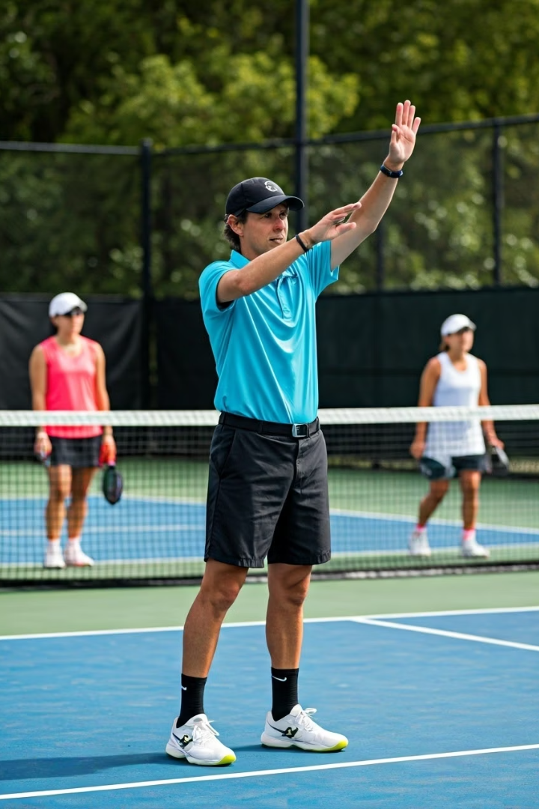
Cantos y Anuncios Estandarizados
Inicio del Partido
"15 segundos. Primer Juego. Tiempo. 0-0-2"
Tiempo Muerto
"Tiempo muerto (sacador/restador). (Marcador). 1 minuto"
Final del Partido
"Punto, Juego, Partido, (Marcador)"
Servicio Cuestionable
"Paren el juego. Es cuestionable si... Volveré a cantar el marcador"

Slide 6
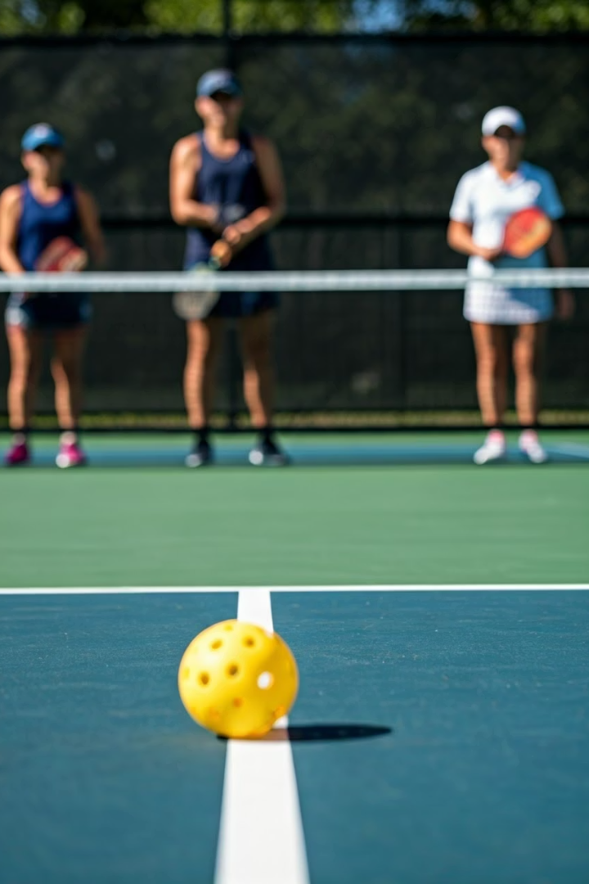
Apelaciones de Canto de Línea
1
JP hace el canto
El canto del Juez de Pista prevalece.
2
JP no puede hacer el canto
Sin jueces de línea: el canto del jugador prevalece.
Con jueces de línea: el canto del JL prevalece.
3
Corrección de cantos
Si un jugador corrige su propio canto, los oponentes ganan el rally.

Slide 7










Código de Conducta y Sanciones
Expulsión
Nivel 6: Sólo el Juez Árbitro
Eliminación
Nivel 5: Sólo el Juez Árbitro
Pérdida de Partido
Nivel 4: Juez de Pista o Juez Árbitro
Pérdida de Juego
Nivel 3: Juez de Pista
Advertencias y Faltas
Niveles 0-2: Juez de Pista o Juez Árbitro

Slide 8




Progresión de Acciones Disciplinarias
Advertencia Verbal/Técnica
Lenguaje inapropiado, discusiones excesivas, retrasar el juego.
Falta Técnica
Obscenidad, lanzar pala o pelota de manera negligente.
Pérdida de Juego/Partido
Amenazas, contacto físico, comportamiento agresivo.
Eliminación/Expulsión
Comportamiento injurioso o flagrante que impacte en el torneo.

